Slide 1
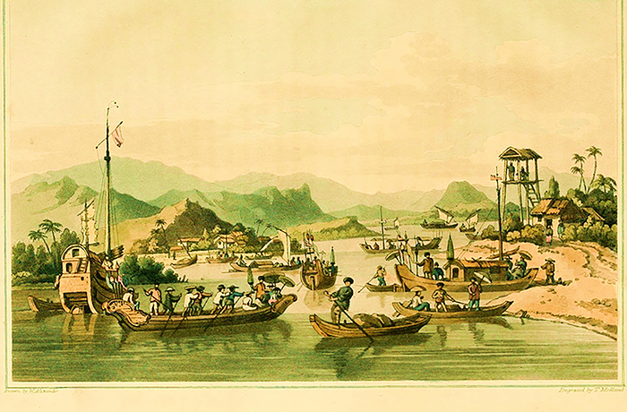

Măng Non
Thành thị
ở thế kỉ XVI - XVII
Mỗi vùng đất có một sứ mệnh riêng, Thăng Long, Phố Hiến, Hội An đã hoàn thành tốt sứ mệnh là một thương cảng quốc tế trong gần 3 thế kỷ từ thế kỷ 16 đến thế kỷ 18.
Diệu Hiền

Slide 2






Măng Non
Khởi động
Cuộc khẩn hoang ở Đàng Trong đã đem lại những kết quả gì?
Ruộng đất được khai phá, xóm làng được hình thành và phát triển. Tình đoàn kết giữa các dân tộc ngày càng bền chặt.

Slide 3
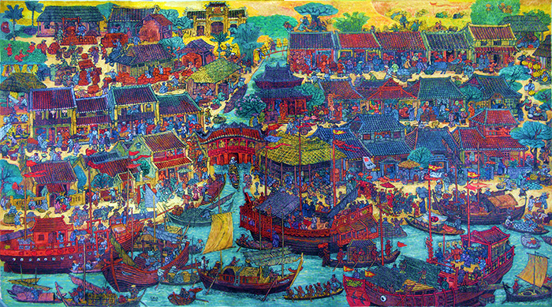
Thành thị
ở thế kỉ XVI - XVII
Mỗi vùng đất có một sứ mệnh riêng, Thăng Long, Phố Hiến, Hội An đã hoàn thành tốt sứ mệnh là một thương cảng quốc tế trong gần 3 thế kỷ từ thế kỷ 16 đến thế kỷ 18.
Diệu Hiền

Slide 4
Mục tiêu bài học
Măng Non
1. Kiến thức
- Miêu tả vài nét về ba đô thị: Thăng Long, Phố Hiến, Hội An ở thế kỉ XVI-XVII để thấy rằng thương nghiệp thời kì này rất phát triển (cảnh buôn bán nhộn nhịp, phố phường, cư dân ngoại quốc).
2. Kĩ năng
- Dùng lược đồ chỉ vị trí và quan sát tranh, ảnh về các thành thị này để phát hiện ra các đặc điểm nổi bật
3. Phẩm chất
- Có ý thức học tập nghiêm túc
4. Góp phần phát triển các năng lực
- NL ngôn ngữ, NL giao tiếp và hợp tác, NL giải quyết vấn đề và sáng tạo.
*Chỉ yêu cầu miêu tả vài nét về ba đô thị (cảnh buôn bán nhộn nhịp, phố phường, cư dân ngoại quốc)
Diệu Hiền

Slide 5
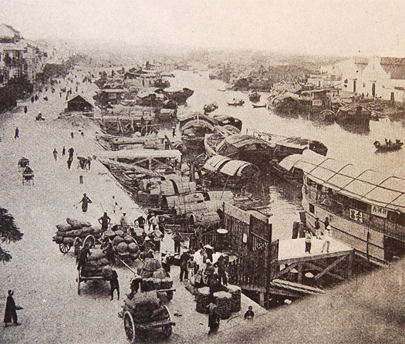
Măng Non
Thành thị là gì?
Thành thị không chỉ là trung tâm chính trị, quân sự mà còn là nơi tập trung đông dân cư, công nghiệp và thương nghiệp phát triển.
Diệu Hiền

Slide 6
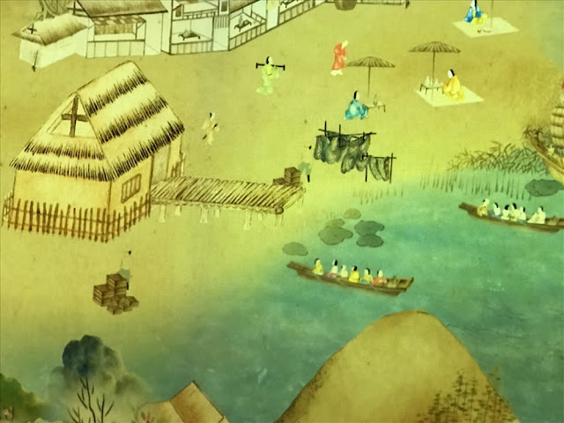
Măng Non
Em hãy nêu tên ba thành thị lớn nhất nước ta thế kỷ XVI-XVII?
1. Thăng Long, Phố Hiến, Hội An – Ba thành thị lớn
thế kỉ XVI-XVII
Diệu Hiền

Slide 7
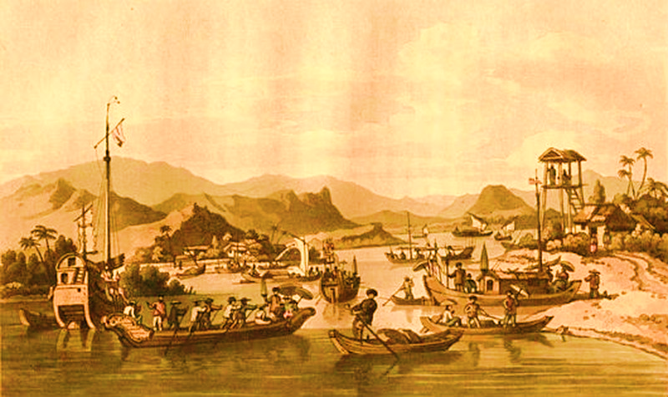
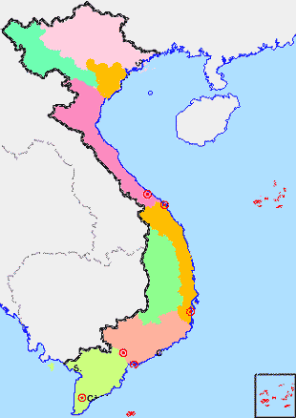
Măng Non
Trung
Quèc
Th¨ng Long
1
Thăng Long
Phè HiÕn
Lµo
VÞnh B¾c Bé
S. Gianh
2
Phố Hiến
Th¸i Lan
Héi An
Cam-pu-chia
3
Hội An
Diệu Hiền
L­Ưîc ®å c¸c thµnh thÞ viÖt nam thÕ kØ XVI - XVII

Slide 8
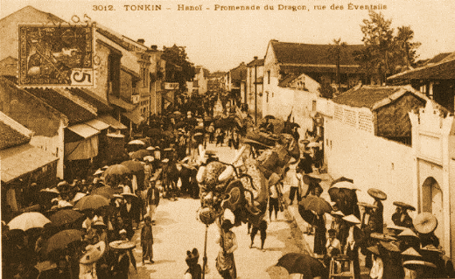
Măng Non
1
Thăng Long
Diệu Hiền

Slide 9
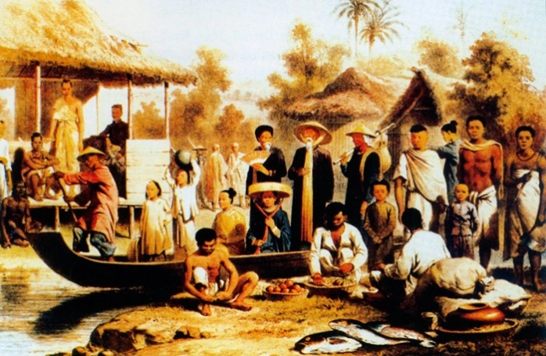
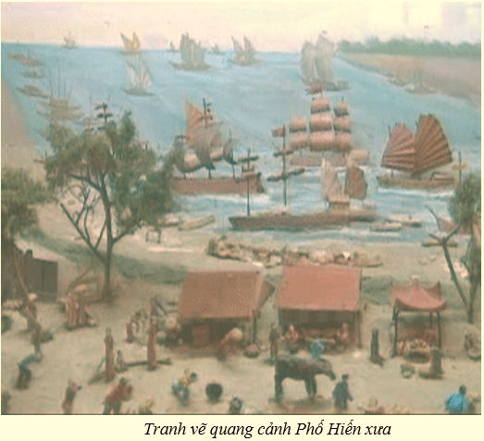
Măng Non
2
Phố Hiến
Diệu Hiền

Slide 10

Măng Non
3
Hội An
Diệu Hiền

Slide 11
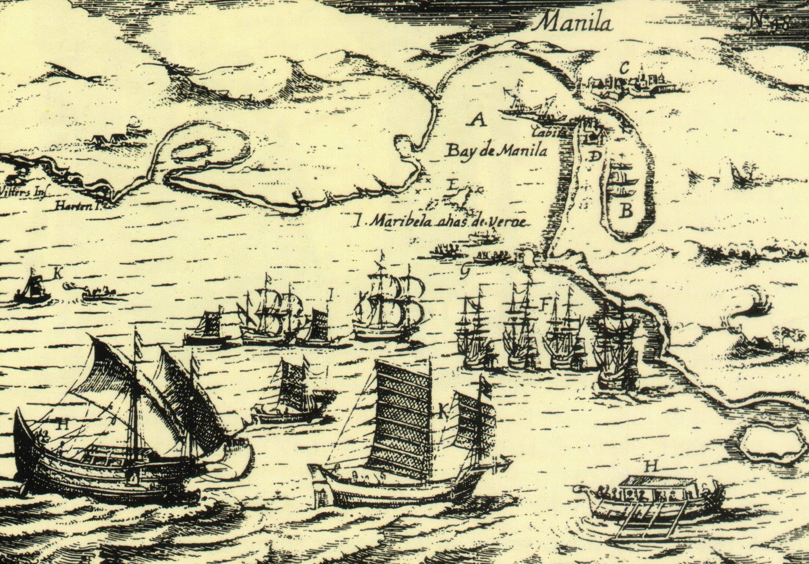
Măng Non
2
Dân cư, quy mô thành thị, hoạt động buôn bán của ba thành thị: Thăng Long, Phố Hiến, Hội An
1
Tìm hiểu về Thăng Long
2
Tìm hiểu về Phố Hiến
3
Tìm hiểu về Hội An
Diệu Hiền

Slide 12
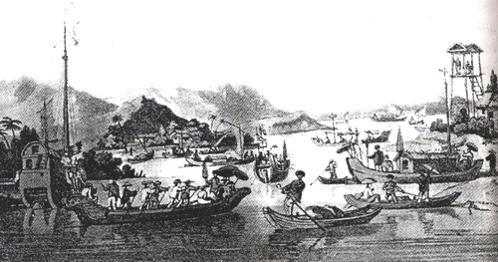
Hoạt động buôn bán
Thành thị
Dân cư
Quy mô thành thị
Ngày phiên chợ người đông đúc, buôn bán tấp nập, nhiều phố phường.
Thăng Long
Đông dân hơn nhiều thành thị ở châu Á.
Lớn bằng thành thị ở một số nước châu Á.
Có nhiều dân nước ngoài như Trung Quốc, Hà Lan, Anh, Pháp.
Có hơn 2000 nóc nhà của người nước khác đến ở.
Phố Hiến
Là nơi buôn bán tấp nập.
Có dân địa phương và các nhà buôn Nhật Bản.
Phố cảng đẹp và
lớn nhất Đàng Trong.
Thương nhân ngoại quốc thường lui tới buôn bán.
Hội An

Slide 13
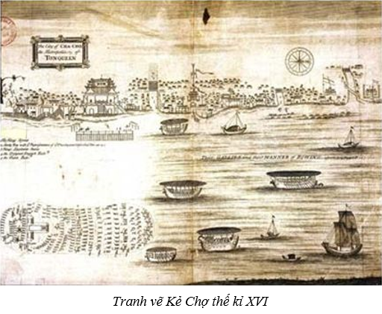
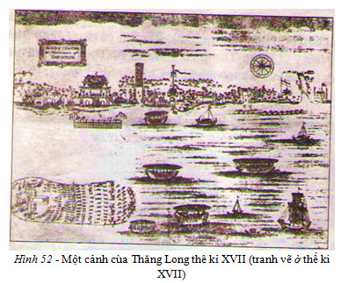
Măng Non
Diệu Hiền

Slide 14
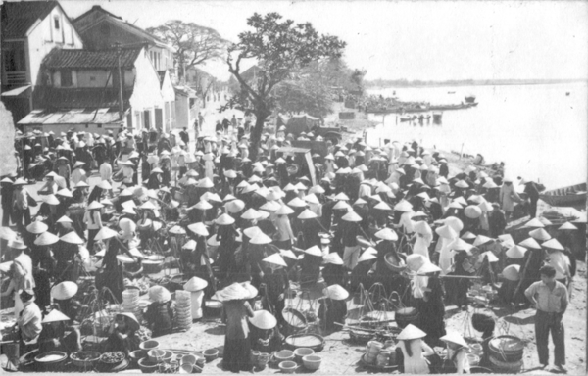
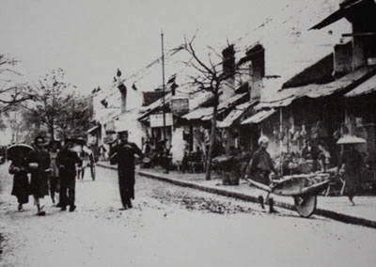
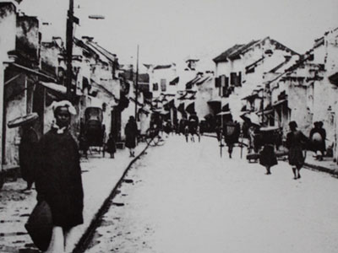
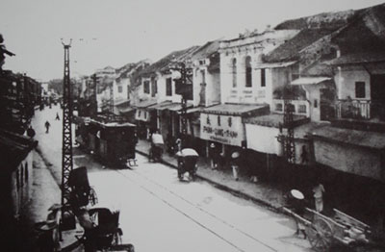
Phố Hàng Điếu
Phố Hàng Mắm.
Phố Hàng Đường

Slide 15
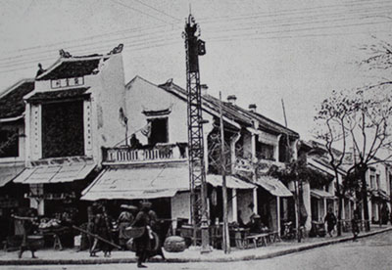
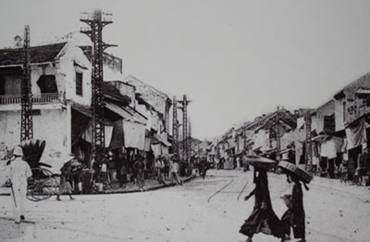
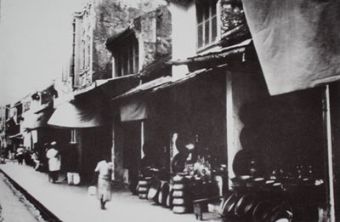
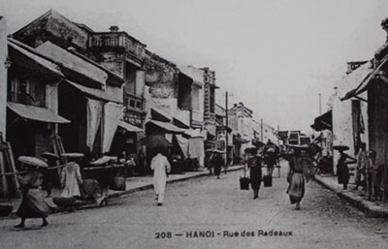
Phố Hàng Đào
Phố Hàng Bông
Phố Hàng Đồng
Phố Hàng Bè

Slide 16
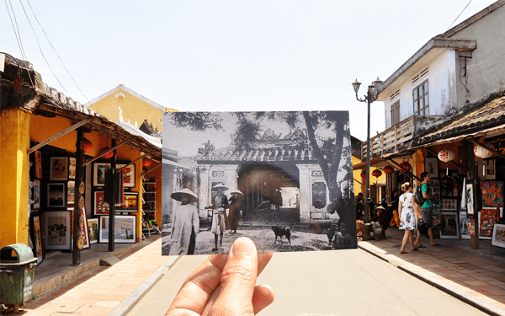
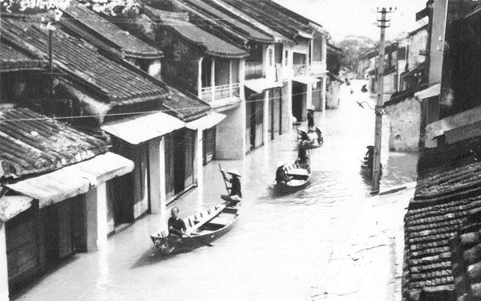
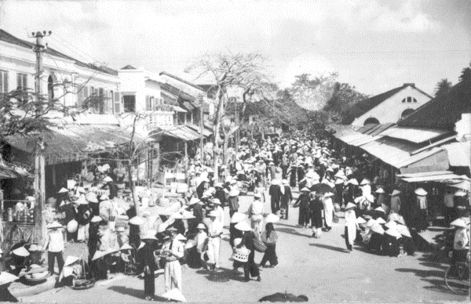
Phố Cổ Hội An

Slide 17
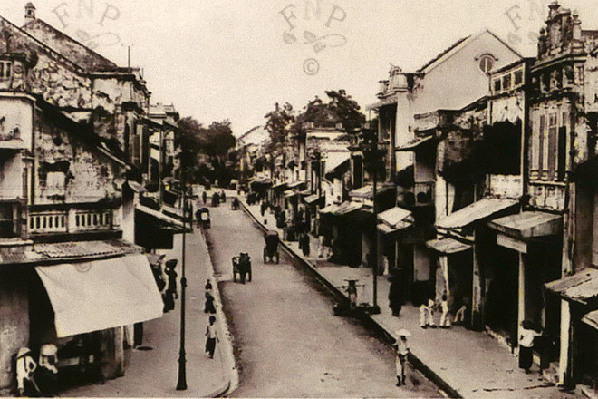
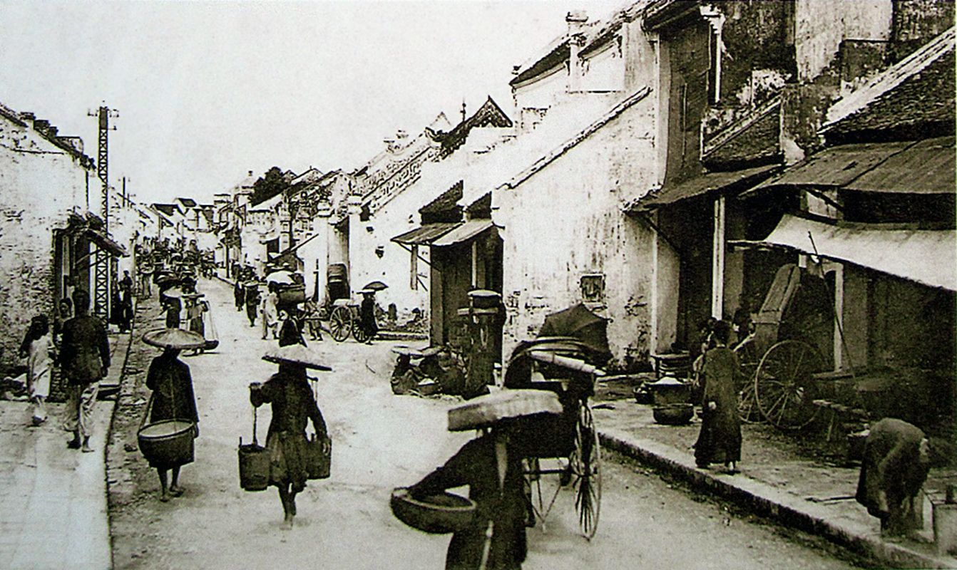
Phố Cổ Hội An

Slide 18
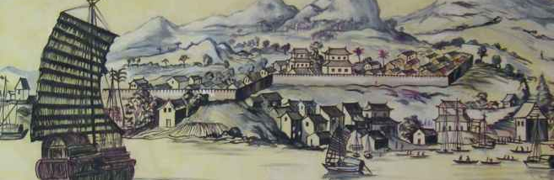

3.Tình hình kinh tế nước ta thế kỷ XVI-XVII
Em có nhận xét gì về dân số , quy mô thành thị, hoạt động sản xuất buôn bán của các đô thị nước ta thế kỷ XVI-XVII

Slide 19
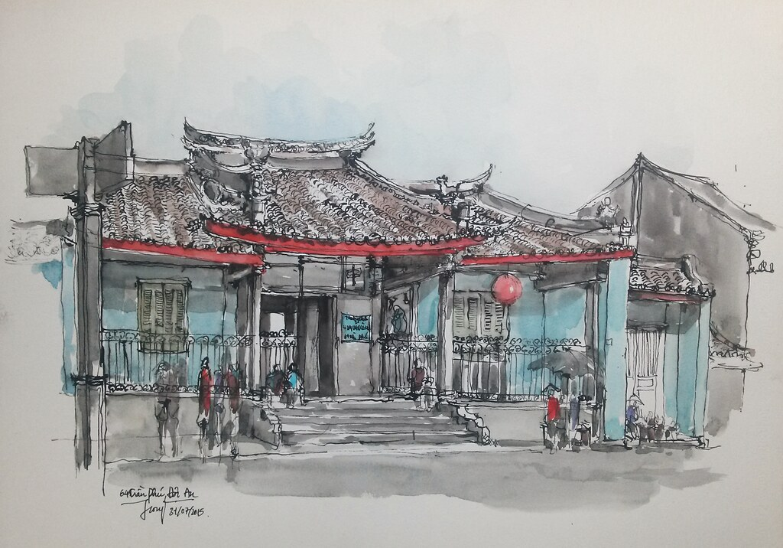
Thành thị nước ta thời đó tập trung đông dân, quy mô hoạt động sản xuất rộng lớn, hoạt động thương nghiệp phát triển mạnh

Slide 20
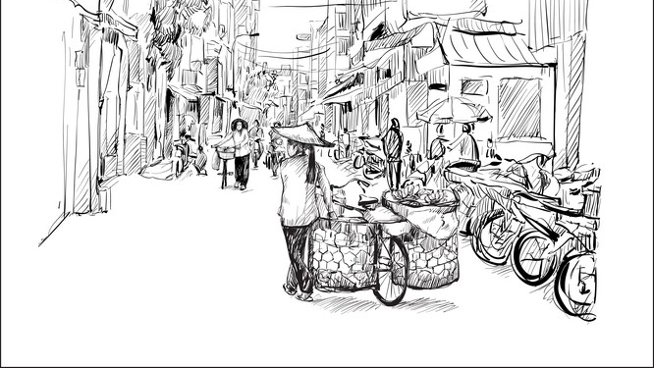
Sự phát triển của các thành thị nói trên nói lên tình hình kinh tế nước ta thời đó như thế nào?

Slide 21
Sự phát triển của thành thị phản ánh sự phát triển mạnh mẽ của nền nông nghiệp và thương nghiệp tạo ra nhiều mặt hàng để trao đổi buôn bán. Do vậy nền kinh tế nước ta thời đó rất phát triển.

Slide 22
Măng Non
Ghi nhớ
Vào thế kỉ thứ XVI – XVII, một số thành thị ở nước ta trở nên phồn thịnh. Thăng Long, Phố Hiến, Hội An là những thành thị nổi tiếng thời đó.
Diệu Hiền

Slide 23
Măng Non
Chúc các em
học tốt!
Diệu Hiền

